Slide 1

IN 1080 Mekatronikk
Institutt for informatikk
Del 1: Analog elektronikk
Forelesning 3

Slide 2

Om dagens forelesning
I denne forelesningen skal vi se nærmere på
  Sinusformede vekselstrømmer og –spenninger
  Oppbygging og virkemåte til kondensatorer
  Kapasitiv impedans (kapasitiv reaktans)
  Analyse i tidsplanet av RC-kretser

Slide 3
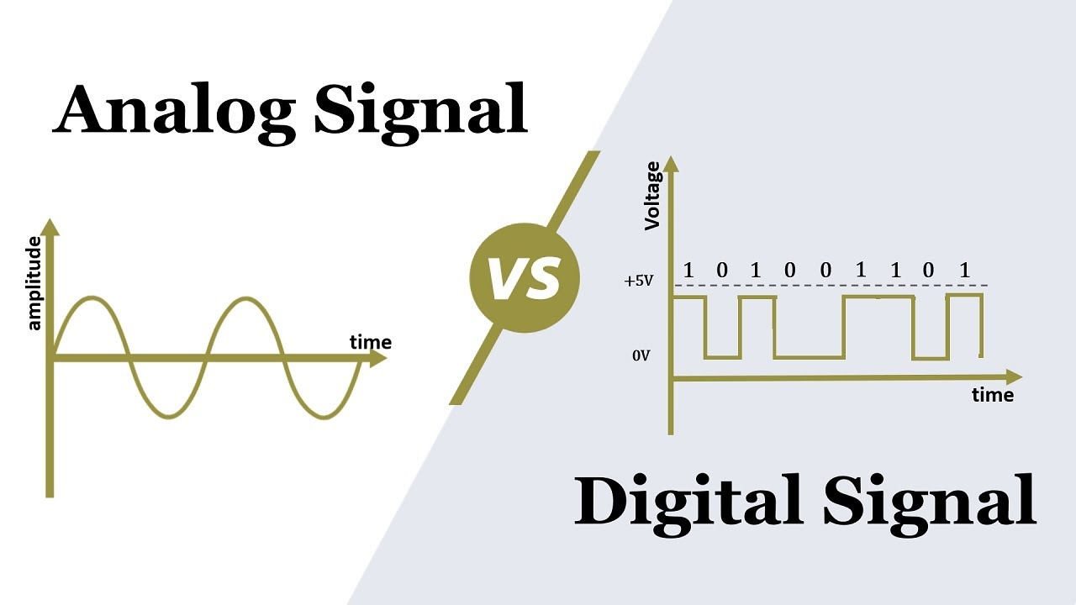
Litt terminologi
I elektronikk er vi som regel mest interessert i hvilken informasjon en strøm eller spenning representerer
Vi bruker begrepet signal som en fellesbetegnelse på bla strømmer og spenninger som koder informasjon
  Vanligvis er man ikke interessert i antall volt eller ampere, men hvilken informasjon det innebærer
Strømmer og spenninger som varierer som funksjon av tid er spesielt nyttige
  Endringer eller variasjon koder informasjon
Vi skal studere noen egenskaper ved signaler som kan beskrives med trigonometriske funksjoner, ofte omtalt som ‘sinussignaler’
Det finnes mange verktøy, analyseteknikker og mye matematisk teori for å beskrive og behandle sinussignaler
  Dette forenkler arbeidet med å analysere og designe elektroniske kretser som arbeider med sinussignaler
  Man kan også anvende de samme teknikkene og teoriene for analoge signaler på digitale signaler

Slide 4
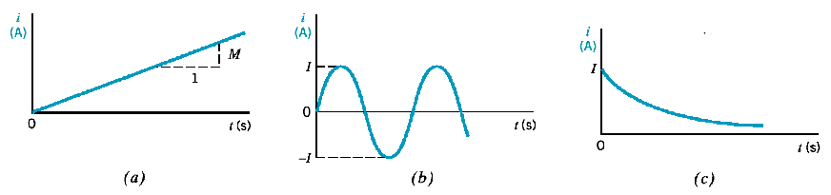
ac- og dc-signaler
Signaler som varierer over tid kalles ac-signaler
  Informasjonsinnholdet kan f.eks. ligge i variasjonen som funksjon av tid
  Variasjonen kan være
    periodisk (figur (b)): formen på signalet gjentar seg med faste mellomrom
    ikke-periodisk (figur (a) og (c)): formen gjentar seg ikke
  Hvis endringen er veldig langsom, kan vi betrakte et ac-signal som et dc-signal
    Kan forenkle analysen og kretsen

Slide 5

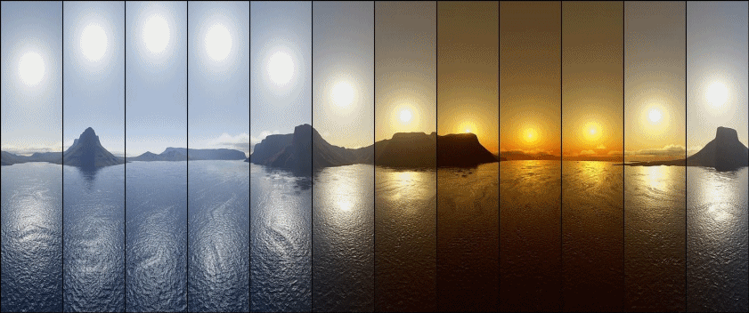
Sinussignaler
En sinusformet bølge er ofte den mest opplagte matematiske representasjonen av hvordan mange fenomener i naturen endrer tilstand
Mange naturlige fenomener varierer eller kan beskrives med sinus-karakteristikk
Sinussignaler og deres egenskaper kan beskrives og behandles presist matematisk
Vilkårlige signaler kan representeres som summer av sinusformede signaler
Sinussignaler er viktige i bla lyd- og bildebehandling
Vi trenger i tillegg teknikker for å beskrive og analysere ac-signaler som er eksponentielle

Slide 6
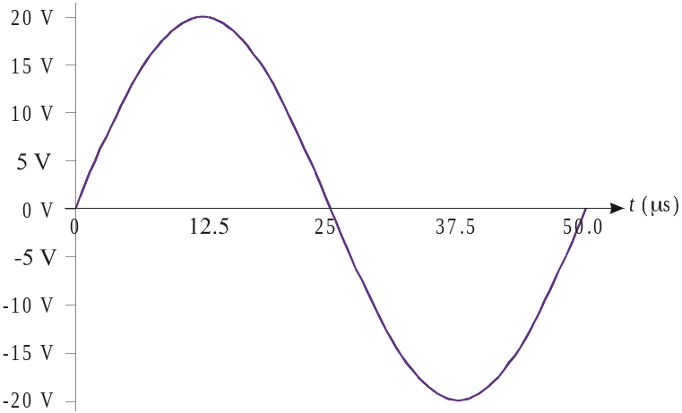
Amplitude og periode
Vi trenger noen grunnleggende definisjoner og egenskaper
  Konsentrerer oss om sinus, ikke de andre trigonometriske funksjonene
  Definisjonene vi gjennomgår gjelder også for cosinus-signaler
En grunnleggende form av et sinussignal er gitt av f(t) = A*sin(αt)
  Skaleringsfaktoren A kalles amplitude og er den maksimale verdien f(αt) kan ha
  α sier hvor hurtig sinussignalet gjentar seg per tidsenhet
Dessuten
  Perioden = hvor mange sekunder det tar for bølgeformen å gjenta seg
  α brukes til å uttrykke sammenhengen mellom tid og periode
Merk: I eksemplene og definisjonene på de neste sidene bruker vi spenning som eksempel på den avhengige variabelen (‘y-aksen’). De samme definisjonene gjelder for strøm på y-aksen
A
T
A = 20 volt T=50 µs

Slide 7
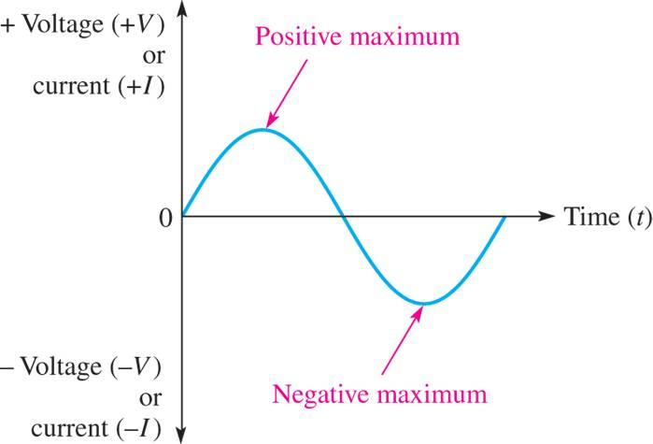
Amplitude og periode (forts)
Et balansert sinussignal er sentrert rundt 0:
  Maksimal positiv verdi = |maksimal negativ verdi|
Amplituden er definert som den positive maksimumsverdien
Gjennomsnittsverdien over en hel periode er lik 0 hvis signalet er balansert

Slide 8
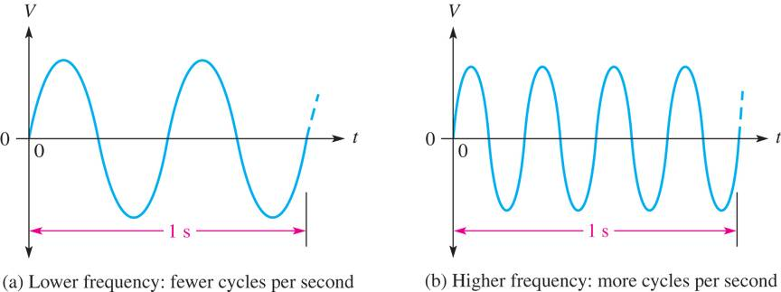
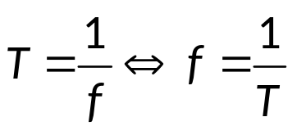
Periode og frekvens
Mens perioden er tiden det tar før signalformen gjentas, er frekvensen antallet ganger signalformen gjentar seg per sekund
Frekvens f måles i enheten Hertz hvor 1Hz = 1/s;
Perioden T og frekvensen f er omvendt proporsjonale
  Kjenner vi T kan vi enkelt finne f og omvendt

Slide 9
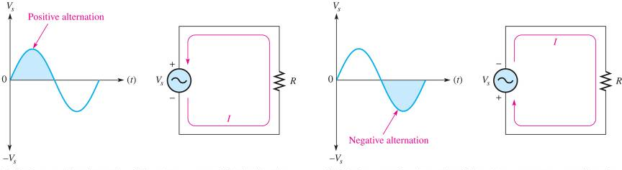
Strøm- og spenningsretning
Hvis vi har et balansert sinussignal vil strømretningen eller polariteten til spenningen endres en gang i løpet av perioden T
  Elektronene vil bevege seg i den ene retningen i halve perioden og deretter snu og gå i motsatt retning i den andre halvdelen av perioden

Slide 10
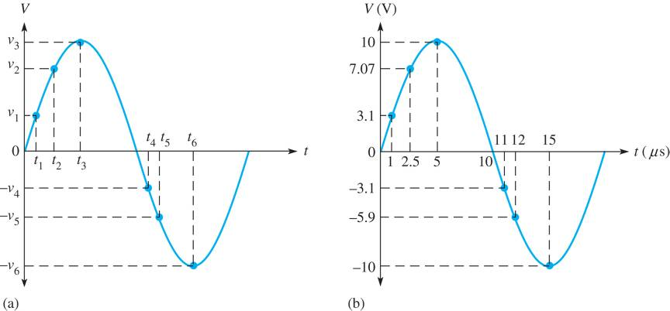
Øyeblikksverdi
Hvis man spør «hva er verdien til et sinusformet ac-signal?» er dette ikke entydig
  Mener vi maksimal eller minimal verdi, gjennomsnittverdi eller verdien på et bestemt tidspunkt?
Øyeblikksverdien er amplituden på et bestemt tidspunkt t_{i}

Slide 11
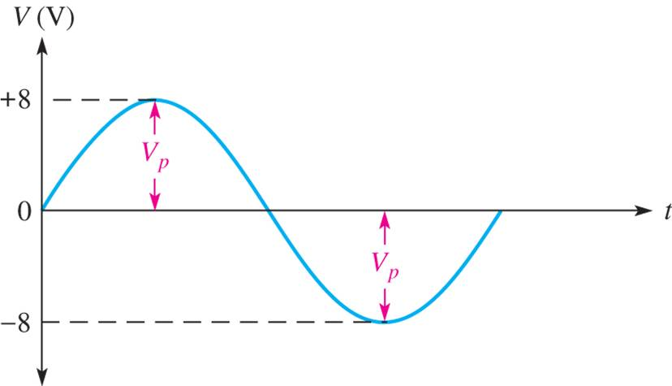
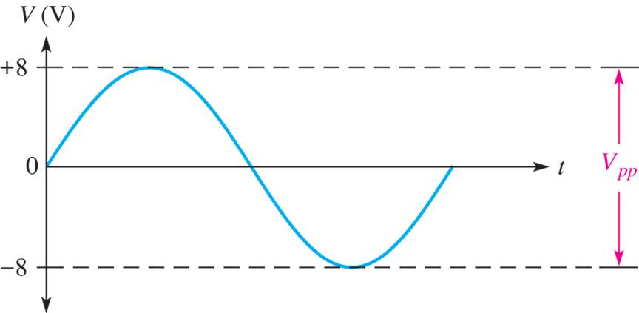


Peak-til peak
Amplitude kalles også magnitude eller peak-verdi V_{p}
Peak-til-peak verdien V_{p2p} til et balansert sinussignal er definert som
For et ikke-balansert sinussignal er peak-til-peak verdien
der V_{pmax} og V_{pmin} er hhv de maksimale og minimale peak-verdiene målt relativt til senterlinjen (dc-offset)
$$V_{p2p}={2V}_{pmax}$$
$$V_{p2p}={|V}_{pmax}|+{|V}_{pmin}|$$

Slide 12
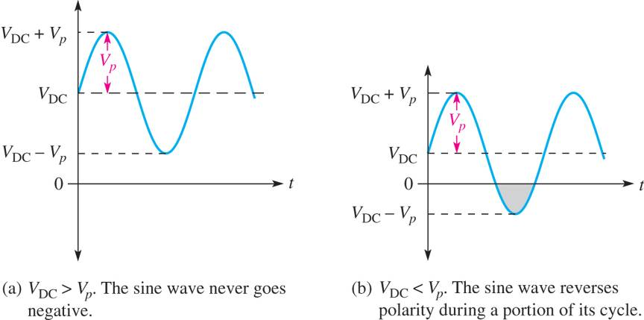
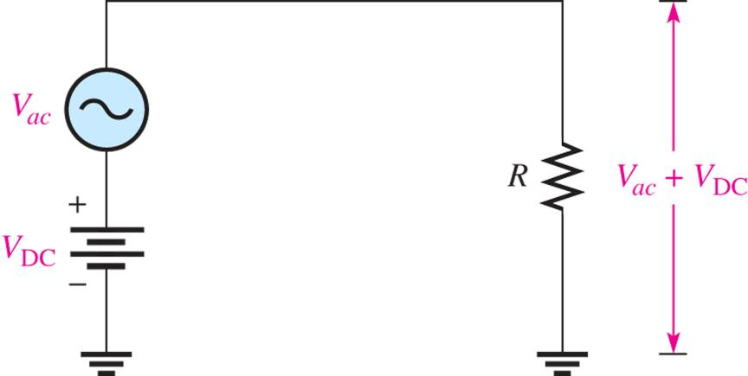
Ikke-balanserte sinussignaler: sinussignaler med offset
Hvis et balansert sinussignal har et fast «tillegg», kalles dette et «dc-offset»
Et dc-offset kan være enten positivt eller negativt
  Signalet forskyves oppover eller nedover langs den vertikale aksen
  Peak-verdien og amplituden defineres relativt til dc-offset, og ikke til 0
    Et balansert sinussignal har dc-offset = 0
  Med et dc-offset kan et sinussignal kan være fullstendig positivt eller negativt gjennom hele perioden

Slide 13
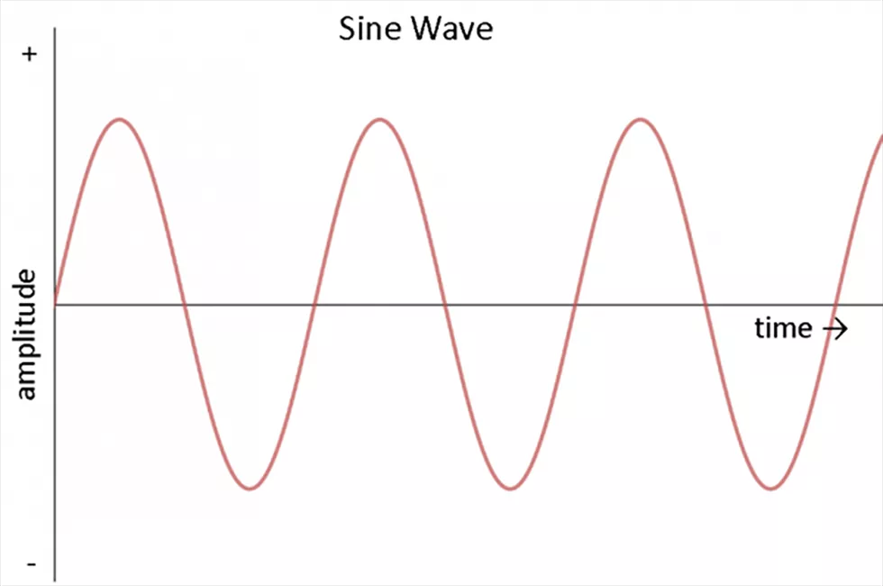
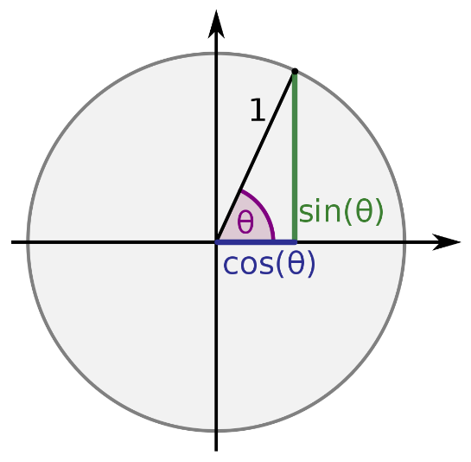
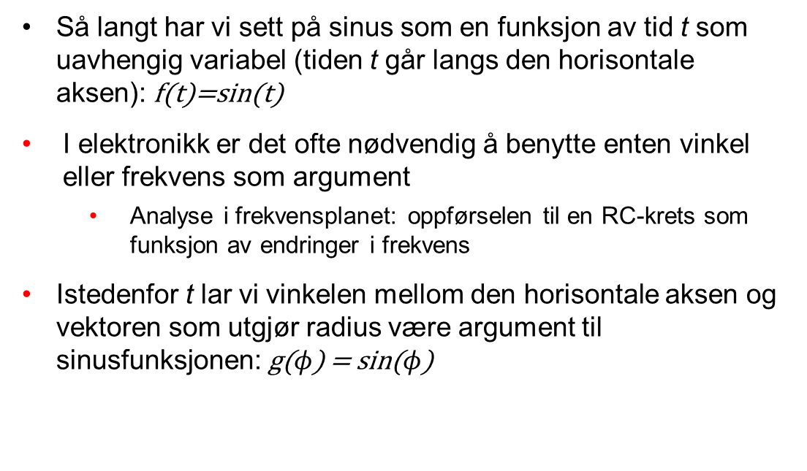
Mer om sinusfunksjonen
Så langt har vi sett på sinus som en funksjon av tid t som uavhengig variabel (tiden t går langs den horisontale aksen): f(t)=sin(t)
I elektronikk er det ofte nødvendig å benytte enten vinkel eller frekvens som argument
  Analyse i frekvensplanet: oppførselen til en RC-krets som funksjon av endringer i frekvens
Istedenfor t lar vi vinkelen mellom den horisontale aksen og vektoren som utgjør radius være argument til sinusfunksjonen: g($φ$) = sin($φ$)

Slide 14
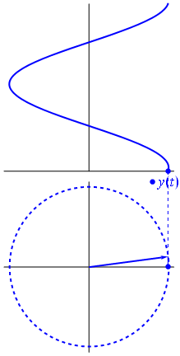
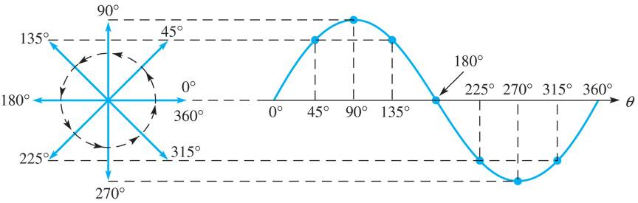
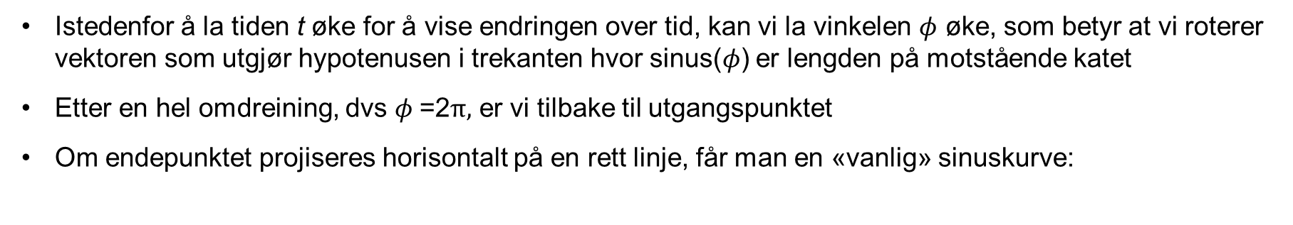
Mer om sinusfunksjonen (forts)
Istedenfor å la tiden t øke for å vise endringen over tid, kan vi la vinkelen $φ$ øke, som betyr at vi roterer vektoren som utgjør hypotenusen i trekanten hvor sinus($φ$) er lengden på motstående katet
Etter en hel omdreining, dvs $φ$=2π, er vi tilbake til utgangspunktet
Om endepunktet projiseres horisontalt på en rett linje, får man en «vanlig» sinuskurve:

Slide 15
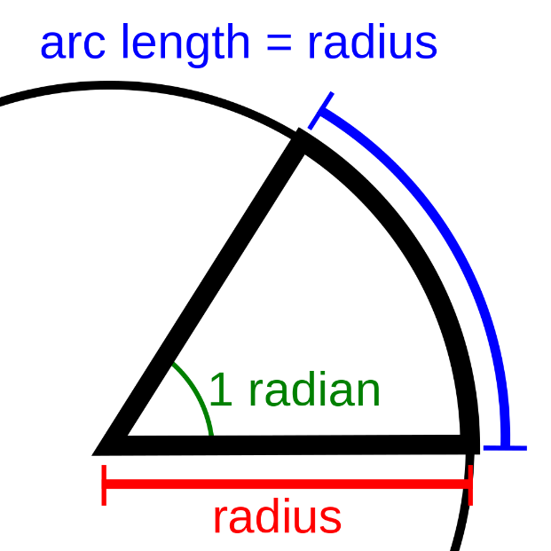

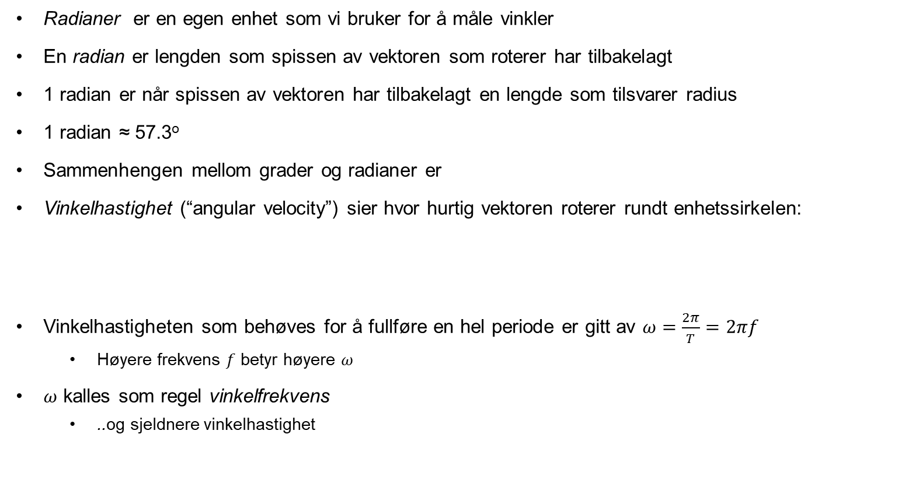
Mer om sinusfunksjonen (forts)
Radianer er en egen enhet som vi bruker for å måle vinkler
En radian er lengden som spissen av vektoren som roterer har tilbakelagt
1 radian er når spissen av vektoren har tilbakelagt en lengde som tilsvarer radius
1 radian ≈ 57.3º
Sammenhengen mellom grader og radianer er
Vinkelhastighet (“angular velocity”) sier hvor hurtig vektoren roterer rundt enhetssirkelen:
Vinkelhastigheten som behøves for å fullføre en hel periode er gitt av $ω=\frac{2π}{T}=2πf$
  Høyere frekvens $f$ betyr høyere $ω$
$ω$ kalles som regel vinkelfrekvens
  ..og sjeldnere vinkelhastighet
$$2π rad=360o↔1 rad=\left(\frac{180o}{π}\right)∗grader$$
$vinkelhastighet=\frac{avstand(målt i grader eller radianer)}{tid (målt i sekunder)}↔ ω=\frac{α}{t}$

Slide 16
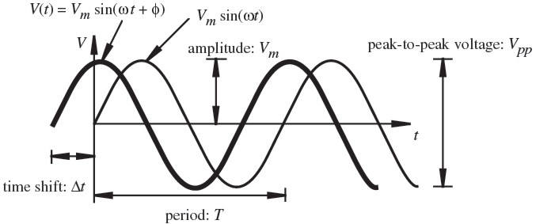



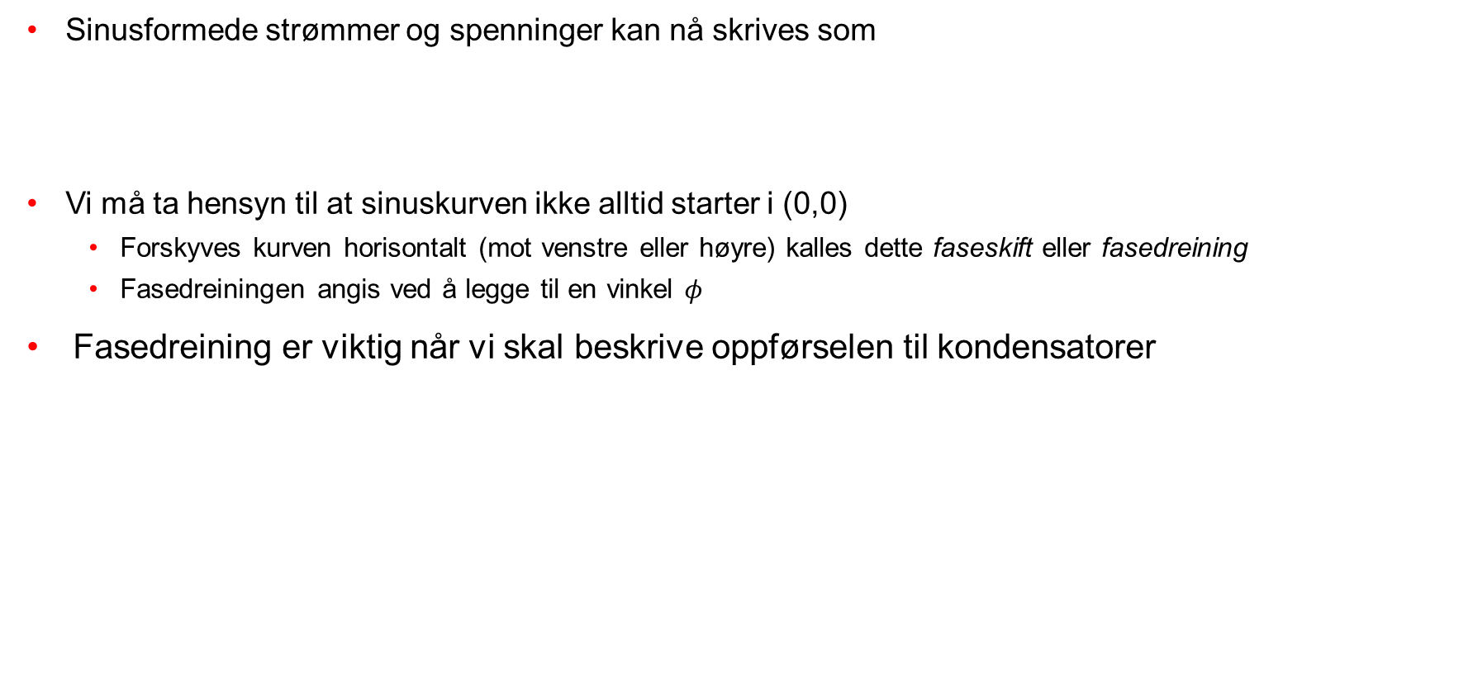
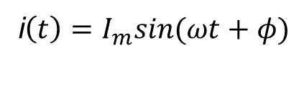

Mer om sinusfunksjonen (forts)
Sinusformede strømmer og spenninger kan nå skrives som
Vi må ta hensyn til at sinuskurven ikke alltid starter i (0,0)
  Forskyves kurven horisontalt (mot venstre eller høyre) kalles dette faseskift eller fasedreining
  Fasedreiningen angis ved å legge til en vinkel $φ$
Fasedreining er viktig når vi skal beskrive oppførselen til kondensatorer
i$\left(t\right)=I_{m}sin⁡(ωt)$
v$\left(t\right)=V_{m}sin⁡(ωt)$
i$\left(t\right)=I_{m}sin⁡(ωt+φ)$
v$\left(t\right)=V_{m}sin⁡(ωt+φ)$
Positiv $φ$flytter kurven mot venstre

Slide 17
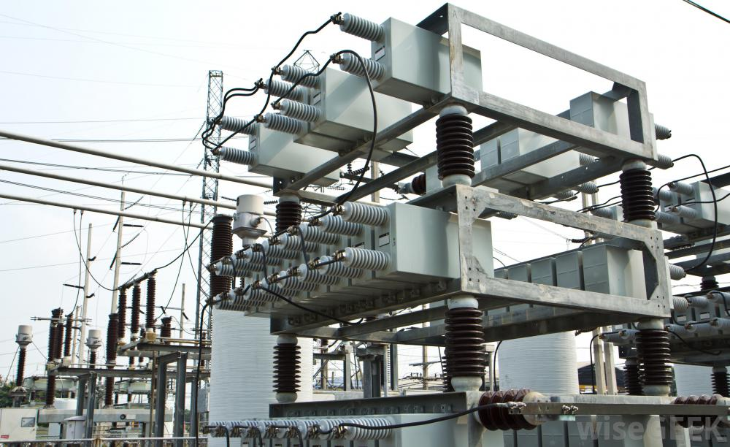
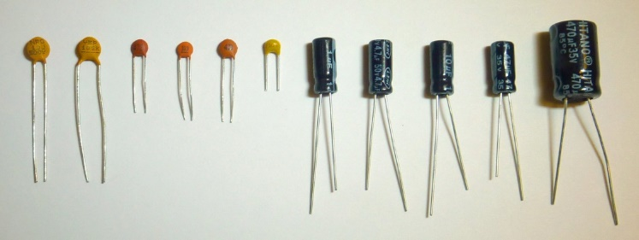
Kondensatorer
Kondensatorer er viktige i elektronikk og har mange bruksområder
  Utglatting av signaler som endrer seg hurtig
  Blokkering av signaler med bestemte frekvenser
  Omvandling av likestrøm til vekselstrøm – og omvendt (dc-ac og ac-dc omformere)
  Spenningsregulatorer, batterier etc
  Beskyttelse mot høye og kortvarige spenningspulser
Impedansen til resistorerer er UAVHENGIG av frekvensen til strømmen som går gjennom dem
  Resistans er frekvensuavhengig
Impedansen til kondensatorer ENDRER seg med frekvensen til strømmen
  Høyere frekvens gir lavere impedans
  Ved ac har kondensatorer uendelig stor impedans
IN1080 Forelesning 3

Slide 18
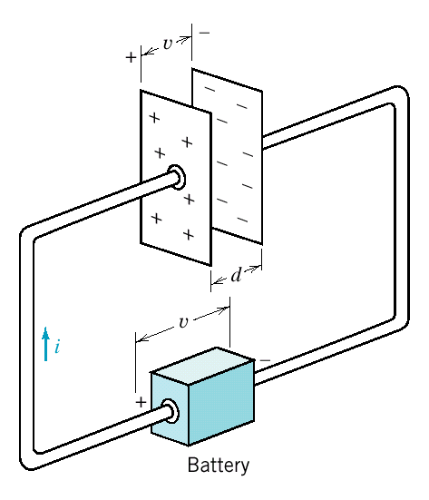
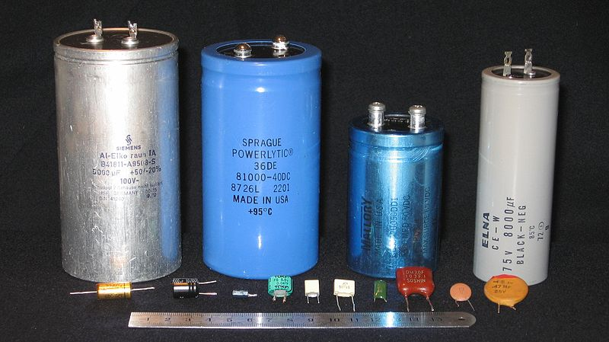
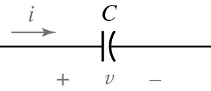
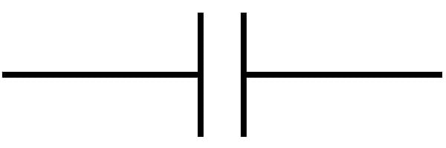
Kondensatorer (forts)
En kondensator kan holde på eller lagre elektroner
En kondensator består av to plater av ledende materiale med isolasjon i mellom
  Isolasjonen kalles «dielektrikum»
Kondensatorer kan lages av ulike materialer
Noen kondensatorer har «+» og «-» terminal; disse kan eksplodere hvis de kobles feil!
Generelt symbol for kondensator
Symbol for polarisert kondensator
IN1080 Forelesning 3

Slide 19
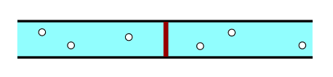
Kondensatorer (forts)
En kondensator kan sammenlignes med et vannrør med en elastisk membran
Hvis vannet beveger seg, vil membranen også bevege seg (et stykke), slik det ser ut som det renner vann igjennom røret (vann i bevegelse = elektrisk strøm, vanntrykk = elektrisk spenning)
Hvis vannet endrer retning, vil membranen gå tilbake til sin opprinnelige posisjon og presse vannet tilbake motsatt vei
Det vil være trykkforskjell på hver side av membranen når vannet beveger seg (trykkforskjell = endring spenning)
Uten bevegelse i vannet vil membranen ikke bevege seg (dc-spenning gir ingen strøm gjennom kondensatoren)
IN1080 Forelesning 3

Slide 20
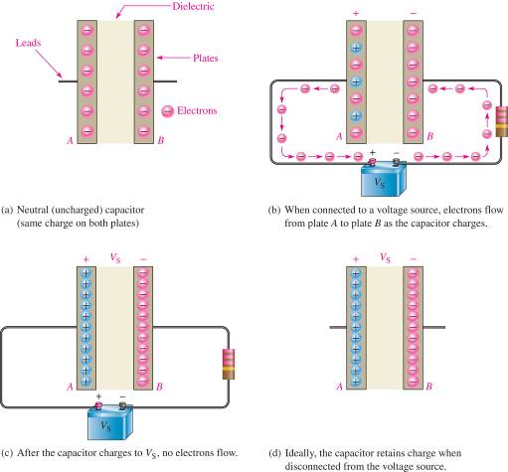
Kondensatorer (forts)
Hvis platene i en kondensator kobles til en spenning V_{s} oppstår et elektrisk felt mellom platene
Feltet gjør at elektroner beveger seg fra den ene platen over til den andre gjennom resten kretsen
  De beveger seg IKKE direkte fra den ene platen til den andre
Strømmen er størst til å begynne med og blir gradvis mindre ned til 0
  Elektronene vil bevege seg hurtigst til å begynne med
  Antall frie elektroner som kan bevege seg fra ‘+’ siden er størst til å begynne med og avtar med tiden
  Etter hvert som det blir opphopning av elektroner på ‘-’ vil det bli færre «ledige» plasser til nye elektroner
Når spenningen mellom platene har nådd V_{s} vil ikke lenger elektroner bevege seg
  Det er nå underskudd av elektroner på kondensatorplaten koblet til batteriets ‘+’ pol og overskudd av elektroner på platen koblet til batteriets ‘-’ pol
    Underskudd av elektroner = positiv total ladning
    Overskudd av elektroner = negativ total ladning
IN1080 Forelesning 3

Slide 21
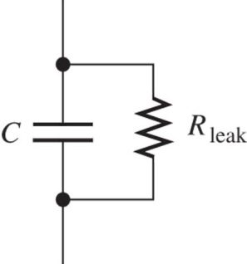
Kondensatorer (forts)
Hvis spenningskilden fjernes, vil en ideell kondensator holde på ladningene beholde til evig tid og spenningen mellom platene forblir konstant
I en fysisk kondensator derimot klarer ikke platene å holde på elektronene slik at kondensatoren etterhvert utlades og spenningsforskjellen blir lavere
Denne effekten kan modelleres med en resistor i parallell, som kalles en parasittresistans
  I en ideell kondensator har R_{leak} uendelig høy resistansverdi
  R_{leak} er ikke en fysisk resistor koblet i parallell, men en verdi som sier noe om hvor mange elektroner som gjennom dieletrikumet
Ved høye frekvenser (~10⁹ Hertz) blir oppførselen til en kondensator mer komplisert
  Det dukker opp flere andre typer parasittresistanser og -induktanser
IN1080 Forelesning 3

Slide 22
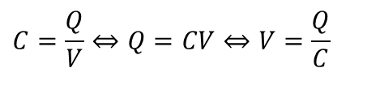
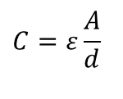
Kondensatorer (forts)
En kondensators evne til å lagre ladninger kalles kapasitans C, som måles i Farad og er definert ved
1 Farad er lagring av 1 Coulomb med 1 volt potensialforskjell mellom platene
Kapasitansen bestemmes as platearealet A, avstanden d mellom platene og permittiviteten ε:
  ε er en egenskap ved materialet mellom platene (altså dielektrikumet) og måles i Farad/meter
Merk: Kapasitans C er IKKE et mål for mostand mot strøm, men evnen til å lagre ladninger
Kondensatorens motstand mot elektrisk strøm kalles kapasitiv impedans, kapasitiv reaktans eller bare reaktans
$$C=\frac{Q}{V}⇔Q=CV⇔V=\frac{Q}{C}$$
$$C=ε\frac{A}{d}$$
IN1080 Forelesning 3

Slide 23
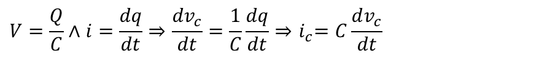
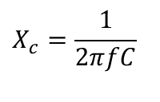
Sammenheng strøm, spenning og kapasitiv impedans
Sammenhengen mellom strømmen gjennom og spenningen over en kondensator er gitt av
Impedansen til en kondensator er gitt av formelen
En sinusformet strøm og –spenning gjennom/i en kondensator ikke er i fase, men forskjøvet i tid i forhold til hverandre
$$V=\frac{Q}{C}∧i=\frac{dq}{dt}⇒\frac{{dv}_{c}}{dt}{=\frac{1}{C}\frac{dq}{dt}⇒i}_{c}=C\frac{dv_{c}}{dt}$$
$$X_{c}=\frac{1}{2πfC}$$
IN1080 Forelesning 3

Slide 24
Oppsummering kondensatorens virkemåte
Dere finner en animasjon som forklarer kondensatorens virkemåte her: https://www.youtube.com/watch?v=u-jigaMJT10
Viktige punkter :
  Elektronene “trekkes” fra kondensatorens ene plate mot den positive terminalen på batteriet
  Elektronene “skyves” fra den negative terminalen på batteriet mot kondensatorens andre plate
  Etterhvert blir det så mange negative ladninger på ÷ siden at elektronene beveger seg langsommere mot kondensatorens ÷plate og til slutt stopper elektronstrømmen
  Tilsvarende blir det overskudd av positive landinger på +siden av kondensatoren slik at elektronene beveger seg langsommere mot batteriet
  Kondensatorer lades hurtig opp til å begynne med og deretter langsommere og langsommere
  Samme for utladning: Først hurtig og deretter langsommere og langsommere
IN1080 Forelesning 3

Slide 25
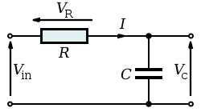
RC-kretser
En RC-krets er en krets består av minst én resistor og én kondensator
  Analyseres både med og uten spenningskilde(r)
  Resistoren og kondensatoren kan være koblet i serie eller i parallell
  Enklest å analysere krets hvor kondensator og resistor er koblet i serie
    Skal ikke analysere parallellkoblede RC-kretser
Skal analysere oppførselen for to ulike typer innsignal:
  Sinusformet
  Pulsformet (firkantpulser)
Typen innsignal viser ulike egenskaper ved RC-kretsen
  Innsignalet kan komme fra en spenningskilde eller fra en annen del av kretsen
IN1080 Forelesning 3

Slide 26

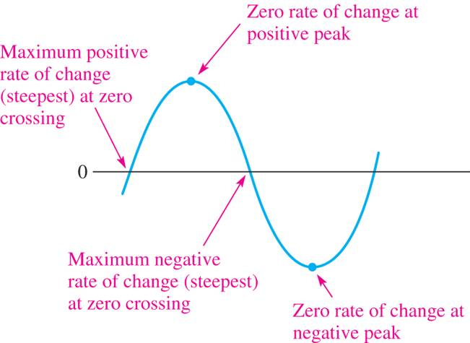



Sammenheng strøm og spenning i en kondensator
Antar at vi har en kilde som genererer en sinusformet spenning
Resistor: Ingen faseforskyvning mellom strøm og spenning, dvs φ = 0
  Maksimal spenningsforskjell gir maksimal strøm
  Null spenningsforskjell gir null strøm
Kondensator: Spenning og strøm er faseforskjøvet, dvs φ ǂ 0
  Maksimal spenningsforskjell gir ikke maksimal strøm
  Null spenningsforskjell gir ikke null strøm
Fasedreiningen mellom strøm og spenning kan forstås ved å observere når endringen langs en sinus-kurve er størst og når den er minst
Husk: Faseforskyvning = fasedreining = faseforskjell
$$i_{c}$$
$$i_{c}=C\frac{{dv}_{c}}{dt}$$
$$v_{c}$$
IN1080 Forelesning 3

Slide 27
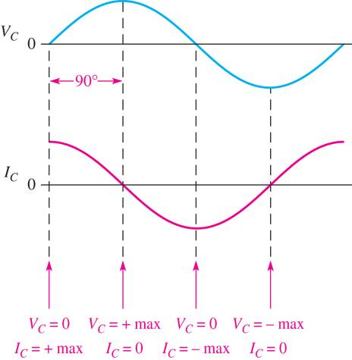

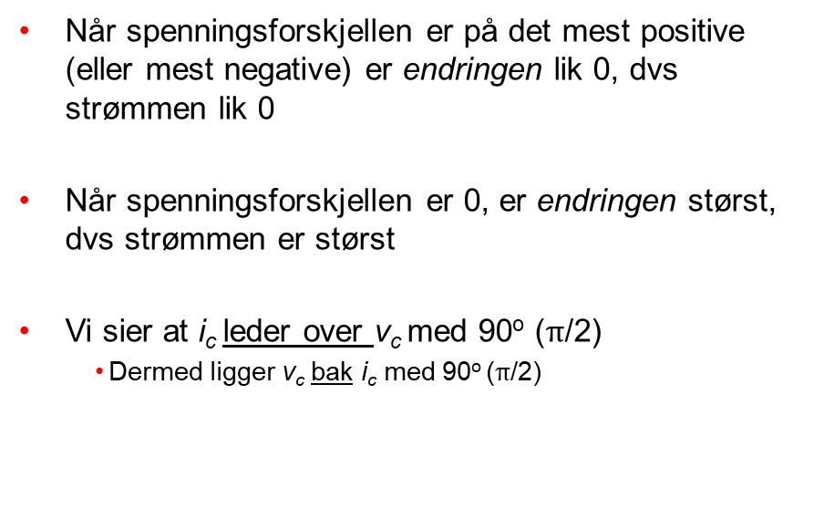
Sammenheng strøm og spenning i en kondensator (forts)
Strømmen gjennom en kondensator er størst når endringen i spenningen over den er størst, og minst når endringen i spenningen er minst
Når spenningsforskjellen er på det mest positive (eller mest negative) er endringen lik 0, dvs strømmen lik 0
Når spenningsforskjellen er 0, er endringen størst, dvs strømmen er størst
Vi sier at i_{c} leder over v_{c} med 90º ($π$/2)
  Dermed ligger v_{c} bak i_{c} med 90º ($π$/2)
$$i_{c}=C\frac{{dv}_{c}}{dt}$$
IN1080 Forelesning 3

Slide 28
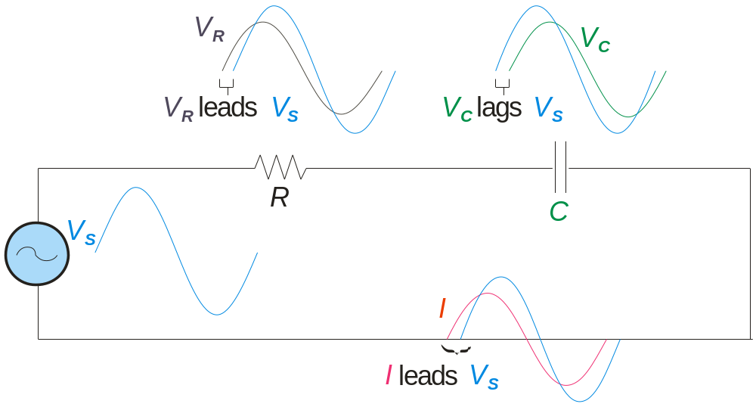
Sammenheng strøm-spenning i seriell RC-krets
Spenningen V_{R} over motstanden R er i fase med strømmen I, og leder over V_{s}, dvs φ>0
V_{R} og V_{C} har 90º fasedreining
For å finne
  1) fasedreiningen mellom V_{S} og V_{C}
  2) fasedreining mellom V_{S} og I
må vi beregne den samlede totale impedansen
KVL, KCL og Ohms lov gjelder fortsatt
  Men formlene må modifiseres for å ta hensyn til at impedansen endrer seg med frekvensen
IN1080 Forelesning 3

Slide 29
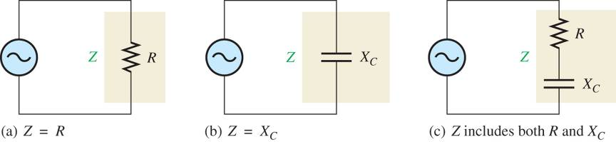
Total impedans i seriell RC-krets
For å finne strøm/spenning gjennom/over elementene i en seriell RC-krets, må vi først beregne den totale frekvensavhengige impedansen
Z betegner den samlede impedansen mot vekselstrøm i en krets
  Z består av en frekvensuavhengig resistiv del R og en frekvensavhengig reaktiv del X_{C} (kapasitiv reaktans)
  Z måles i Ohm
Den resistive og reaktive delen har en fasedreining på -90º i forhold til hverandre
Hvis vi kun har likespenning/likestrøm, er f = 0Hz og da blir Z = R, altså et spesialtilfelle
IN1080 Forelesning 3

Slide 30
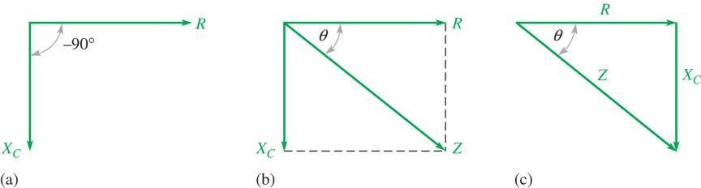
Total impedans i seriell RC-krets (forts)
Den totale impedansen er nå gitt av formelen Z = R+X_{C} der R og X_{C} er vektorer («phasors»).
Z finner man ved å summere vektorene R og X_{C}
Z har en fasevinkel θ i forhold R og φ = 90º- θ i forhold til X_{c}
|Z| måles i Ohm (Ω)
  Når vi beregner |Z| må vi angi for hvilken frekvens Ohm-verdien gjelder, siden den vil variere som funksjon av frekvens
φ
IN1080 Forelesning 3

Slide 31



Total impedans i seriell RC-krets (forts)
φ
Lengden til Z (magnituden) finnes ved Pythagoras:
Fasedreiningen θ mellom R og Z er gitt av
Fasedreiningen φ mellom X_{c} og Z er gitt av
  Vi kan ved hjelp av disse formlene beregne faseforskjellen mellom strøm-spenning og mellom spenningene over elementene i en seriell RC-krets
$$|Z|=\sqrt{R^{2}+X_{C}^{2}}$$
$$θ=\tan^{−1}{(\frac{X_{C}}{R})}$$
$$\text{φ}=900 −θ= 900−\tan^{−1}{(\frac{X_{C}}{R})}$$
IN1080 Forelesning 3

Slide 32
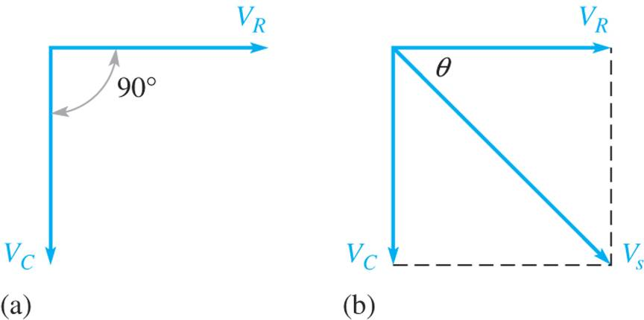


Faseforskjell mellom strøm og spenning i en RC-krets
Husk: I en seriell krets er det samme strømmen gjennom alle elementene
  I en seriell RC-krets er derfor strømmene gjennom resistoren og kondensatoren like store og i fase
For å finne sammenhengen mellom V_{s}, V_{R} og V_{C} bruker vi KVL (Kirchhoffs spenningslov) og vektoraddisjon (samme formel som for å finne Z)
$$|V_{S}|=\sqrt{V_{R}^{2}+V_{C}^{2}}$$
$$θ=\tan^{−1}{(\frac{V_{C}}{V_{R}})}$$
IN1080 Forelesning 3

Slide 33
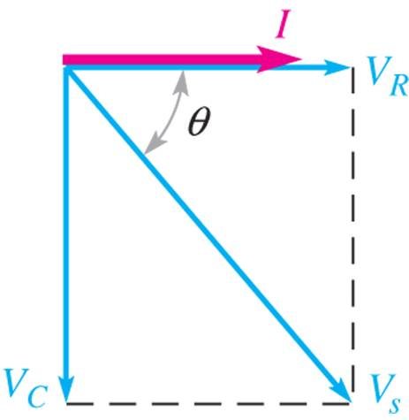

Faseforskjell strøm - spenning (forts)
Siden strømmen I og resistorspenning V_{R} er i fase, er fase-dreiningen mellom I og V_{S} lik fasedreiningen mellom V_{R} og V_{S}
$$θ=\tan^{−1}{(\frac{V_{C}}{V_{R}})}$$
IN1080 Forelesning 3

Slide 34
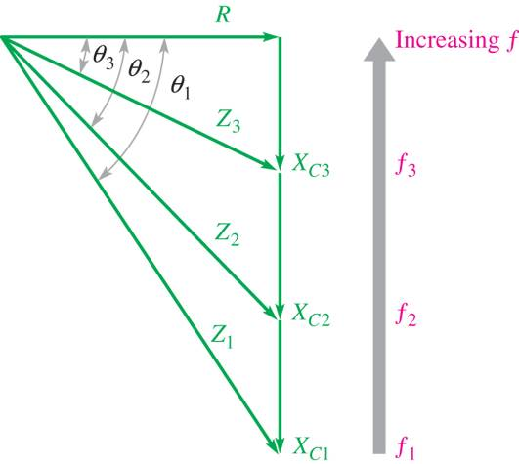
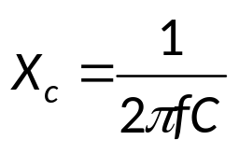
Impedans, fasedreining og frekvens
Jo større kapasitiv reaktans X_{c} målt i forhold til R, desto større fasedreining mellom strøm og spenning
Når frekvensen synker blir fasedreiningen mindre
IN1080 Forelesning 3

Slide 35
Kapasitiv reaktans - oppsummering
En kondensator har en motstand mot elektrisk strøm som er avhengig av frekvensen til spenningen/strømmen
Denne motstanden kalles kapasitiv reaktans X_{c} (kapasitiv impedans) og er definert ved
Fra denne formelen ser vi at
  Jo større frekvens, desto lavere kapasitiv reaktans
  Jo større kapasitans, desto lavere kapasitiv reaktans
Husk: X_{c} er impedans og tilsvarer resistansen R i resistorer, mens kapasitansen C sier hvor mye ladning en kondensator kan lagre
  Ikke bland X_{C} og C i formler!
IN1080 Forelesning 3

Slide 36
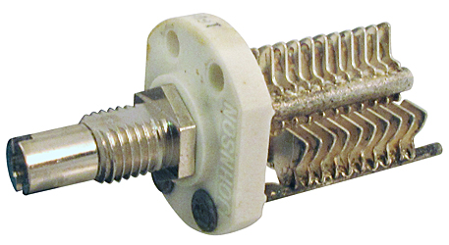
Nøtt til neste gang
Hva er dette?
IN1080 Forelesning 3

